Slide 1
Laboratorio logico matematico Insiemistica
A
B

Slide 2
Ciao bambini Continuiamo a parlare degli insiemi Il lavoro di oggi è osservare e confrontare due insiemi. Confrontandoli noteremo che essi possono essere Uguali, Equipotenti Minore o Maggiore.

Slide 3
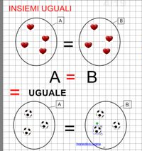
Due insiemi si dicono Uguali quando hanno lo stesso elemento e la stessa quantità di elementi

Slide 4
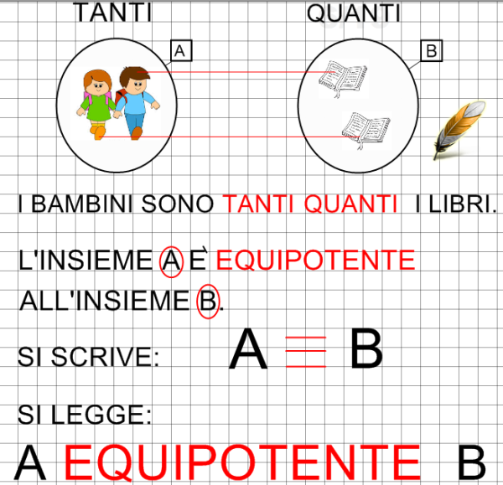
Due insiemi si dicono Equipotenti quando hanno la stessa quantità di elementi ma elementi diversi

Slide 5
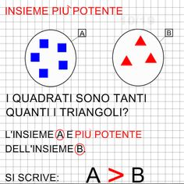
Un insieme si dice Maggiore quando il primo insieme ha una quantità in più di elementi rispetto al secondo

Slide 6
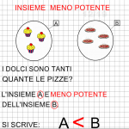
Un insieme si dice Minore quando il primo ha meno quantità rispetto al secondo

Slide 7
Avete osservato bene….. Ora tocca a voi. Quindi create degli insiemi che siano di tipo Uguali, Equipotenti, Maggiore e Minore. Buon lavoro. Aspetto i vostri elaborati.

